Slide 1
Читательская грамотность в практике современного учителя
Петько С.Л., учитель русского языка и литературы МБОУ СОШ № 1 Каневской район

Slide 2
Приём «Верю-не верю»
1.Верите ли вы, что читательская грамотность – это основа успешности ученика?
2.Верите ли вы, что читательская грамотность – это синоним начитанности, хорошей техники чтения?
3. Верите ли вы, что работа с текстом не влияет на развитие речи ребёнка?
4.Верите ли вы, что сформированность у учащихся читательской грамотности занимает особое место среди метапредметных универсальных учебных действий?
5. Верите ли вы, что формирование читательской грамотности не играет роли в образовании детей?

Slide 3
Читательская грамотность – это …
1. Способность самостоятельно составлять тексты разных жанров, соблюдая нормы русского литературного языка, проводить информационную обработку текстов.
2. Способность выразительно читать текст, не допуская орфоэпических ошибок и искажения слов, то есть фактических ошибок.
3. Способность быстро прочитать любой текст, понять его тему и основной смысл и передать их в кратком или развёрнутом пересказе.
4. Способность понимать и использовать тексты, размышлять о них, читать для того, чтобы достигать своих целей, расширять свои знания и возможности, участвовать в социальной жизни.

Slide 4
Выберите общепринятое определение читательской грамотности
1. Способность самостоятельно составлять тексты разных жанров, соблюдая нормы русского литературного языка, проводить информационную обработку текстов.
2. Способность выразительно читать текст, не допуская орфоэпических ошибок и искажения слов, то есть фактических ошибок.
3. Способность быстро прочитать любой текст, понять его тему и основной смысл и передать их в кратком или развёрнутом пересказе.
4. Способность понимать и использовать тексты, размышлять о них, читать для того, чтобы достигать своих целей, расширять свои знания и возможности, участвовать в социальной жизни.

Slide 5
Расположите читательские умения по мере их усложнения, используя цифровую запись
Использовать информацию из текста в практических целях.
Находить требуемую информацию в тексте и извлекать её
Осмыслять и оценивать содержание и форму текста.
Интегрировать и интерпретировать информацию
2431

Slide 6
Расположите читательские умения по мере их усложнения, используя цифровую запись
Находить требуемую информацию в тексте и извлекать её.
Интегрировать и интерпретировать информацию
Осмыслять и оценивать содержание и форму текста.
Использовать информацию из текста в практических целях
2431

Slide 7
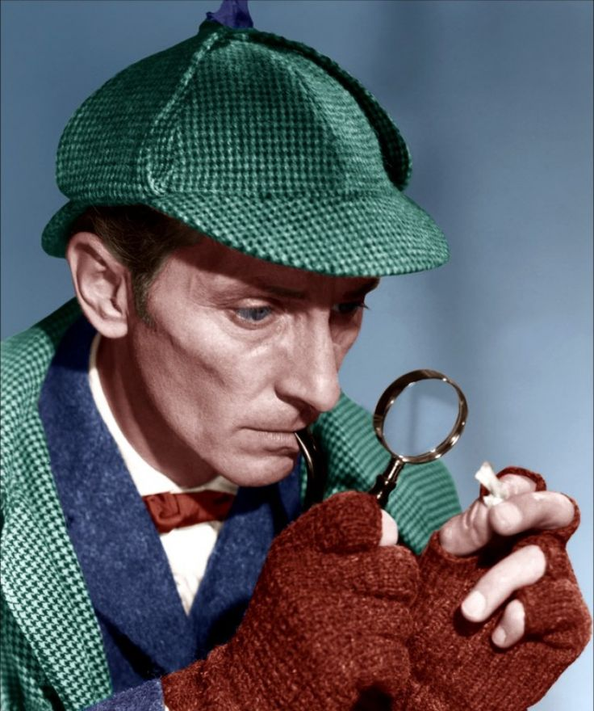
«Глупый натащит туда всякой рухляди, какая попадётся ему под руку, и полезные, нужные вещи уже некуда будет всунуть, или в лучшем случае до них среди всей этой завали не докопаешься. А человек толковый тщательно отбирает то, что он поместит в свой мозговой чердак. Он возьмёт лишь инструменты, которые понадобятся ему для работы, но зато их будет множество, и все он разложит в образцовом порядке»

Slide 8
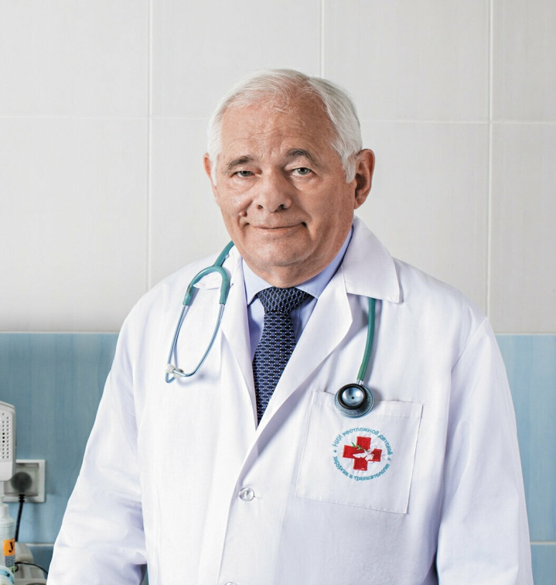
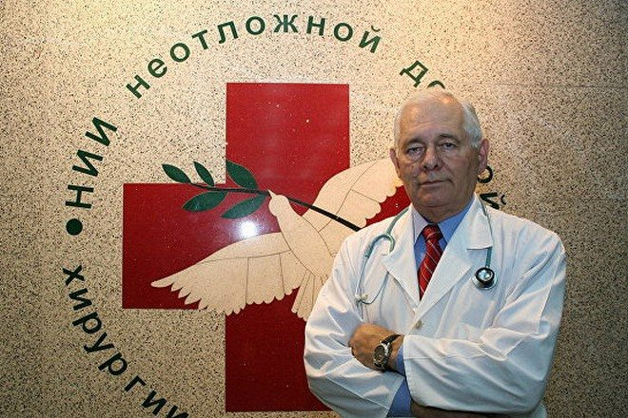
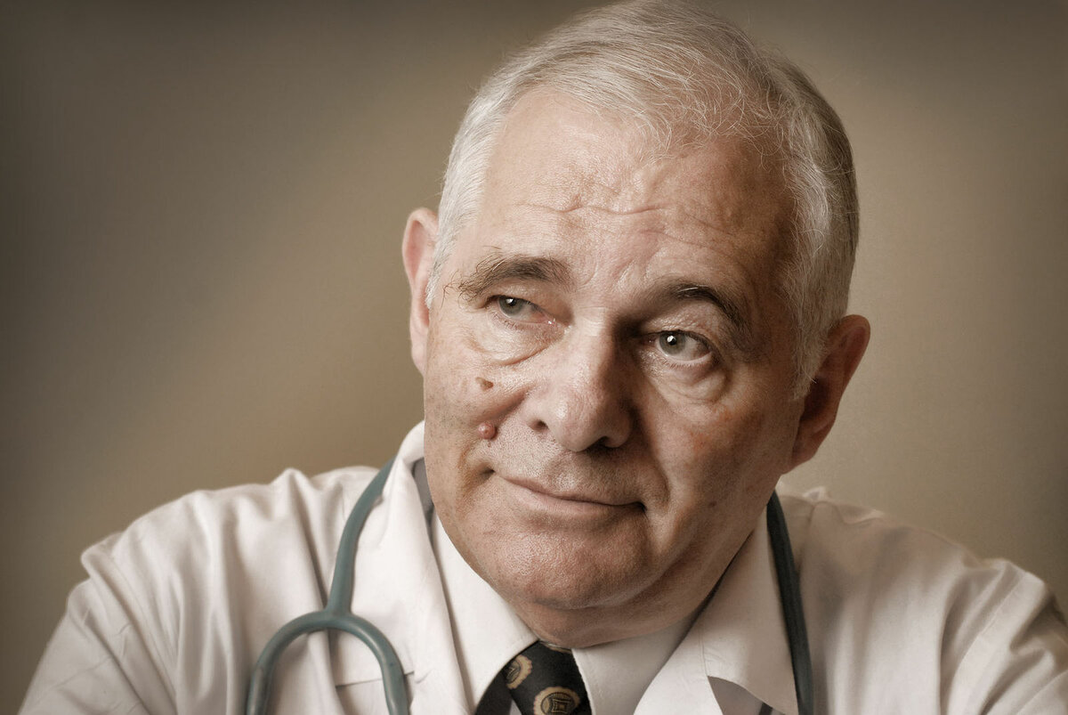
Предтекстовая работа

Slide 9
Работа с текстом Ознакомьтесь с содержанием текста и выполните задания к нему
Читательское действие
Находить и извлекать информацию из текста
Задание 1. Какие из высказываний не соответствуют содержанию текста. Укажите номера ответов.
1.«Бригада Рошаля» проводит множество сложнейших операций в течение тридцати лет.
2.О подвигах врача рассказывает документальный фильм «Я ничего не боюсь».
3. В 1988 году землетрясением был разрушен грузинский город Спитак
4. Л.М. Рошаль - практикующий врач, оказывающий помощь только взрослым
134

Slide 10
1. Находить и извлекать информацию
1.1 Определять место, где содержится искомая информация (фрагмент текста, гиперссылка, ссылка на сайт и т.д.)
1.2 Находить и извлекать одну или несколько единиц информации
1.2.1 Находить и извлекать одну или несколько единиц информации, расположенных в одном фрагменте текста
1.2.2 Находить и извлекать несколько единиц информации, расположенных в разных фрагментах текста
1.3. Определять наличие/отсутствие информации

Slide 11
Читательское действие 2. Интегрировать и интерпретировать информацию

Slide 12
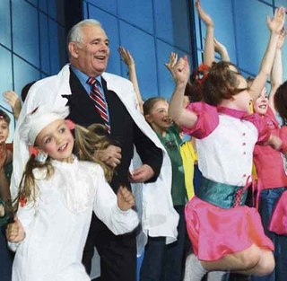
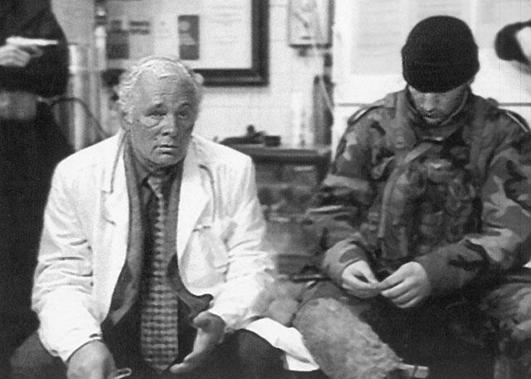
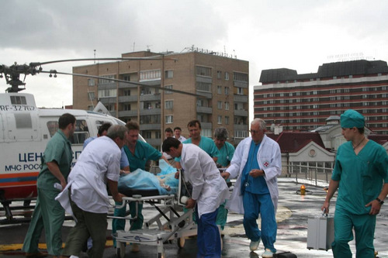

Читательское действие 2. Интегрировать и интерпретировать информацию
ФОТО 1
ФОТО 2
ФОТО 3
ФОТО 4

Slide 13
Читательское действие 2. Интегрировать и интерпретировать информацию
16)Леонида Михайловича называют «детским доктором мира»
Участвовал в переговорах с террористами
7) Леонид Михайлович возглавил Международный благотворительный фонд помощи детям при катастрофах и войнах
Организовал «бригады Рошаля»

Slide 14
Читательское действие 2. Интегрировать и интерпретировать информацию
Задание 3. Перед вами «неполный» план текста. Работая в паре, допишите недостающие пункты. Расположите их в соответствии с содержанием текста
1.Леонид Рошаль – мужественный человек.
2.«Детский доктор мира»
3.
4.

Slide 15
Читательское действие 2. Интегрировать и интерпретировать информацию
Задание 4. О каких чертах характера
Рошаля Л.М. говорится в тексте? Подтвердите своё мнение примерами из текста.
Черты характера | Подтверждение из текста
1. | 1.
2. | 2.
3. | 3

Slide 16
Читательское действие 2. Интегрировать и интерпретировать информацию
Задание 5. Соотнесите понятие и его лексическое значение
А | Б | В | Г
3 | 4 | 1 | 2
Понятие | Лексическое значение
А. Землетрясение | 1. Человек, удерживаемый силой с целью заставить кого-либо совершить определённые действия.
Б. Хирургия | 2.Комплекс медицинский подвижной
В. Заложник | 3. Подземные толчки и колебания земной поверхности
Г.Мобильный госпиталь | 4. Область медицины, изучающая острые и хронические заболевания, которые лечат при помощи оперативного метода.

Slide 17
2. Интегрировать и интерпретировать информацию
2.1. Понимать фактологическую информацию (сюжет, последовательность событий и т.п.)
2.2 Понимать смысловую структуру текста (определять тему, главную мысль/идею, назначение текста)
2.3 Понимать значение неизвестного слова или выражения на основе контекста
2.4 Устанавливать скрытые связи между событиями или утверждениями (причинно-следственные отношения, отношения аргумент – контраргумент, тезис – пример, сходство – различие и др.)
2.5 Соотносить визуальное изображение с вербальным текстом
2.6. Формулировать выводы на основе обобщения отдельных частей текста
2.7 Понимать чувства, мотивы, характеры героев
2.8 Понимать концептуальную информацию (авторскую позицию, коммуникативное намерение)

Slide 18
Читательское действие 3. Осмысливать и оценивать содержание и форму текста
Группа 1. Задание 6.
Великий русский писатель Ф.М. Достоевский, размышляя о предназначении человека в мире, писал, что «главное в человеке – это не ум, а то, что им управляет: характер, сердце, добрые чувства, передовые идеи», «самопожертвование всего себя в пользу всех – есть… признак высочайшего развития личности». Как это высказывание связано с биографией
Л.М.Рошаля?
(2-3 предложения)
Группа 2. Задание 7.
Перед вами словарная статья из «Малого академического словаря». Познакомьтесь с её содержанием.
Подвижник — -а, м. 1. Тот, кто из религиозных побуждений подвергал себя лишениям. Христианские подвижники. 2. высок. Тот, кто самоотверженно борется за достижение высоких целей на каком-л. трудном поприще. Подвижник революционной борьбы. Подвижники искусства.
Почему Леонида Михайловича Рошаля можно назвать человеком – подвижником? Обоснуйте ответ, приведите доказательство своей точки зрения из текста.
(2-3 предложения)
Группа 3. Задание 8.
Можно ли назвать Л. М. Рошаля «чудесным» доктором? Обоснуйте ответ, приведите доказательство своей точки зрения из текста.
(2-3 предложения)

Slide 19
3. Осмысливать и оценивать содержание и форму текста
3.1 Оценивать содержание текста или его элементов (примеров, аргументов, иллюстраций и т.п.) относительно целей автора
3.2 Оценивать форму текста (структуру, стиль и т.д.), целесообразность использованных автором приемов
3.3Понимать назначение структурной единицы текста
3.4 Оценивать полноту, достоверность информации
3.5 Обнаруживать противоречия, содержащиеся в одном или нескольких текстах
3.6 Высказывать и обосновывать собственную точку зрения по вопросу, обсуждаемому в тексте

Slide 20
Читательское действие 4. Использовать информацию из текста в практических целях
Для решения какой практической задачи можно использовать данную информацию?
1. Написать сочинение 9.3. «Что такое подвиг (мужество, смелость, подвижничество)»?
2.Написать проект
3.Подготовить классный час «Подвиг во имя человека»

Slide 21
4. Использовать информацию из текста для практических целей
4.1 Использовать информацию из текста для решения практической задачи (планирование поездки, выбор телефона и т.п.) без привлечения фоновых знаний
4.2 Использовать информацию из текста для решения практической задачи с привлечением фоновых знаний
4.3 Формулировать на основе полученной из текста информации собственную гипотезу
4.4 Прогнозировать события, течение процесса, результаты эксперимента на основе информации текста
4.5 Предлагать интерпретацию нового явления, принадлежащего к тому же классу явлений, который обсуждается в тексте (в том числе с переносом из одной предметной области в другую)
4.6 Выявлять связь между прочитанным и современной реальностью

Slide 22
Рекомендации
Умения, характеризующие уровень читательской грамотности, являются главным условием изучения всего курса литературы и русского языка и потому становятся не только читательскими, но и предметными умениями.
Следовательно, задания, с помощью которых осуществляется анализ художественных произведений, следует составлять в соответствии с системой читательских действий.
Задания, формирующие читательскую грамотность на уроках, не следует выносить в отдельный блок.

Slide 23

У нас всё получится! Спасибо за работу!

